Slide 1

FENÓMENOS
DE SUPERFICIE
ESTADO LÍQUIDO
UNIVERSIDAD AUTÓNOMA DEL ESTADO DE MÉXICO
FACULTAD DE INGENIERÍA
Semestre 2016B
Dra. Mercedes Lucero Chávez
Unidad de aprendizaje: Fisicoquímica

Slide 2
CONTENIDO
En esta presentación se consideran
Fenómenos eléctricos en las superficies (doble capa eléctrica)
Adsorción
Catálisis
Estado líquido
Estructura
Propiedades fisicoquímicas (viscosidad, tensión y energía superficial)
Capilaridad
Coloides

Slide 3
Fenómenos eléctricos en las superficies (doble capa)
El metal se encuentra en la región x ≤ 0 y la solución electrolítica x ≥ 0.
En soluciones concentradas c ≥ 1 mol/L, el modelo de Helmholtz es apropiado, en soluciones más diluidas ningún modelo es adecuado.
Stern propuso una combinación de las capas fija y difusa.
Grahame distingue entre dos planos de iones.

Slide 4
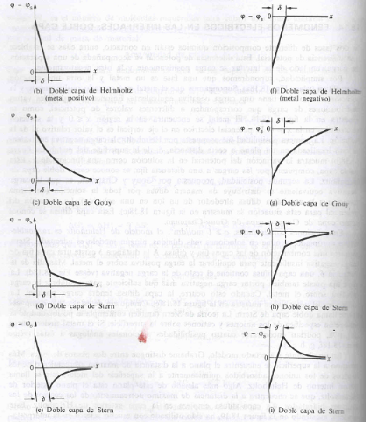
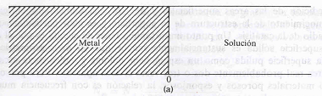
VARIOS TIPOS DE DOBLE CAPA
Fuente: Castellan, 1998

Slide 5
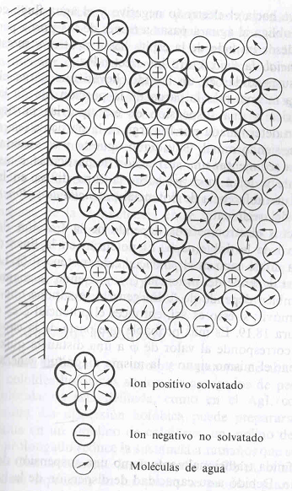
ESQUEMA DE LA ESTRUCTURA DE UNA INTERFAZ ELECTRIFICADA. CATIONES TIENDEN A SOLVATARSE, LOS ANIONES SE ENCUENTRAN NO SOLVATADOS
Metal cargado
Fuente: Castellan, 1998

Slide 6
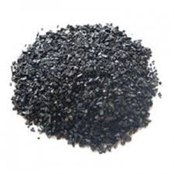
ADSORCIÓN FÍSICA
Interacción entre el adsorbato y la superficie del adsorbente se debe sólo a las fuerzas de van der Waals.
Las moléculas adsorbidas están ligadas débilmente a la superficie y los calores de adsorción son bajos y comparables al calor de vaporización del adsorbato.
El aumento de temperatura disminuye considerablemente la adsorción.
http://blog.condorchem.com/adsorcion-en-carbon-activado-para-el-tratamiento-de-aguas-residuales/

Slide 7
ADSORCIÓN QUÍMICA
Se da cuando las moléculas adsorbidas reaccionan químicamente con la superficie.
La adsorción química no va más allá de la formación de una monocapa en la superficie.
La isoterma de Langmuir
- Es apropiada para interpretar los datos.
- Predice un calor de adsorción independiente de θ, la
fracción de superficie cubierta en el equilibrio.

Slide 8
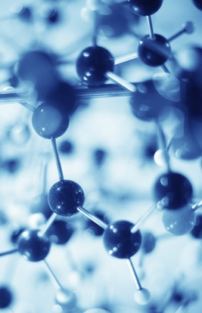
CATÁLISIS
Efecto de una sustancia (catalizador) que incrementa la rapidez de una reacción, pero no se consume en la reacción.
Catálisis homogénea, misma fase incluyendo el catalizador
Catálisis heterogénea, ocurre en una interfase a consecuencia de que los reactivos y el catalizador se encuentran en diferentes fases.
http://www.uibcongres.org/5J_CASI/ficha.es.html

Slide 9
ESTADO LÍQUIDO
Estructura de un líquido, a nivel molecular los líquidos poseen cierto grado de estructura, u orden, que se determina mediante diversas mediciones físicas.
Imaginar:
Tomar una serie de instantáneas de un líquido.
Elegir un punto arbitrario como origen.
Asignar ρ(r) a la cantidad promedio de átomos por unidad de volumen en el radio r desde el origen, lo cual se puede considerar como una función de densidad.

Slide 10
ESTADO LÍQUIDO
La cantidad total de átomos cuyos centros están dentro de un cascarón esférico de radios r y r + dr se determinan mediante:
Número de átomos (volumen (cantidad de átomos por
en el cascarón = del cascarón) x unidad de volumen)
Función de distribución radial= 4πr²drρ(r)

Slide 11
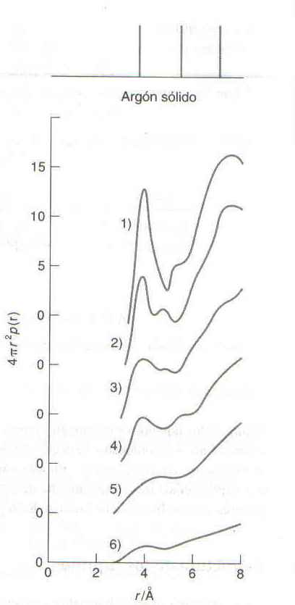
FUNCIÓN DE DISTRIBUCIÓN RADIAL DEL ARGÓN LÍQUIDO
Las condicione fueron:
La curva 6 es la función de distribución radial
Curva | Temperatura (K) | Presión (atm)
1 | 84 | 0.8
2 | 91.6 | 1.8
3 | 126.7 | 18.3
4 | 144.1 | 37.7
5 | 149.3 | 46.8
6 | 149 | 43.8

Slide 12
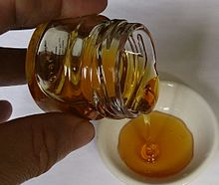
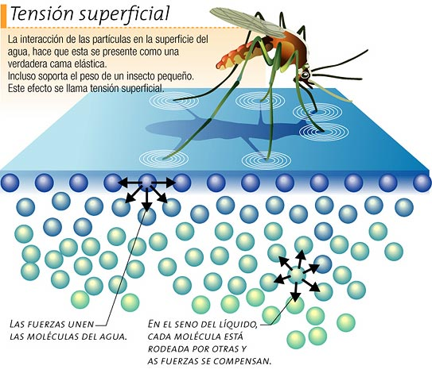
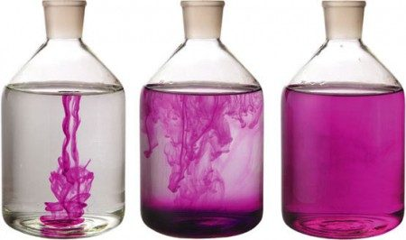
PROPIEDADES DE LOS LÍQUIDOS
Viscosidad
Tensión superficial
Difusión

Slide 13
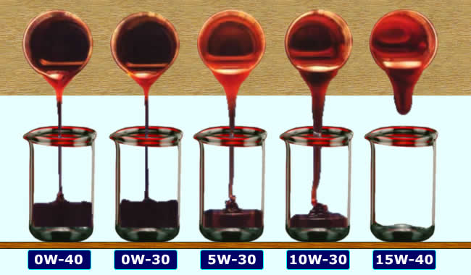
VISCOSIDAD DE UN GAS, UN LÍQUIDO PURO O UNA SOLUCIÓN
Viscosidad, es un índice de su resistencia a fluir.
La mayor parte de los viscosímetros evalúan la facilidad con que los fluidos pasan por tubos capilares.
http://www.widman.biz/Seleccion/efecto.html

Slide 14
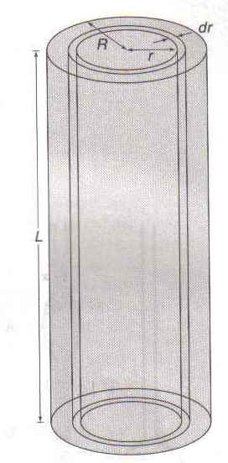
VISCOSIDAD
FLUJO DE UN LÍQUIDO DENTRO DE UN TUBO CAPILAR DE RADIO, R
Ecuación que relaciona la viscosidad (η) de un líquido con parámetros experimentales.
Imaginar:
Un líquido que fluye (hacia abajo) por un tubo capilar de radio R y longitud L, bajo presión constante.
La velocidad del líquido, que es de cero en las paredes , aumenta hacia el centro del tubo, donde llega a un máximo.

Slide 15



VISCOSIDAD
FLUJO DE UN LÍQUIDO DENTRO DE UN TUBO CAPILAR DE RADIO, R
Imaginar:
Dos cilindros concéntricos de radio r y (r + dr)
De acuerdo con la ecuación, la resistencia por fricción, F, entre estas dos capas cilíndricas es
Donde
2πrL es el área de la superficie del cilindro interno.
dv/dr es el gradiente de velocidad
F $α A \left[\frac{dv}{dz}\right]$
F $=− ŋ(2πrL)\frac{dv}{dr}$
F =$ŋ A \left[\frac{dv}{dz}\right]$

Slide 16

VISCOSIDAD
FLUJO DE UN LÍQUIDO DENTRO DE UN TUBO CAPILAR DE RADIO, R
En caso de un flujo en estado estable o estacionario, la resistencia por fricción debe estar exactamente contrarrestada por la fuerza hacia abajo, que es el producto de la presión P por el área πr².
Donde:
R es el radio del tubo capilar.
La velocidad de flujo en cualquier lugar del tubo es una función parabólica de r. La ecuación anterior sólo es válida para el flujo laminar, que requiere diámetros pequeños y flujos bajos.
v = $\frac{P}{4ŋL}$ (R²-r²)

Slide 17

VISCOSIDAD
La diferencia entre el flujo turbulento y laminar se obtiene con el número de Reynolds que se define como sigue:
Donde
ŋ es la densidad del líquido
Número de Reynolds < 2000 indica flujo laminar.
Número de Reynolds > 3500 indica flujo turbulento.
Valores intermedios entre 2000 y 3500 pueden presentar cualquier tipo de flujo, que debe determinarse en forma experimental.
Número de Reynolds = $\frac{2Rvp}{ŋ}$

Slide 18

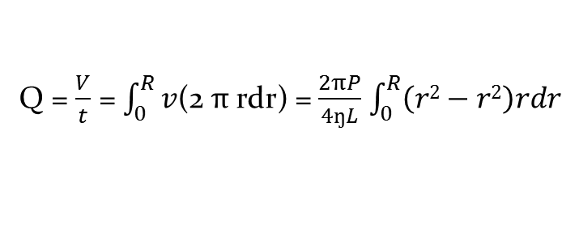
VISCOSIDAD
Calcular la tasa total de flujo del líquido por el capilar, en función de la viscosidad.
El volumen del líquido que pasa por un elemento de área transversal, 2rdr por segundo, simplemente es (2rdr)v, y el volumen total del líquido que pasa por segundo es
Donde:
v es el volumen total
t es el tiempo de flujo
La ecuación se llama
Ley de Poiseuille,
se aplica a líquidos y gases
Q = $\frac{V}{t}$ = $\int_{0}^{R}{v}$(2 $π$rdr) =$\frac{2πP}{4ŋL}$ $\int_{0}^{R}{\left(r2−r2\right)rdr}$
Q = $\frac{πPR4}{8ŋL}$

Slide 19
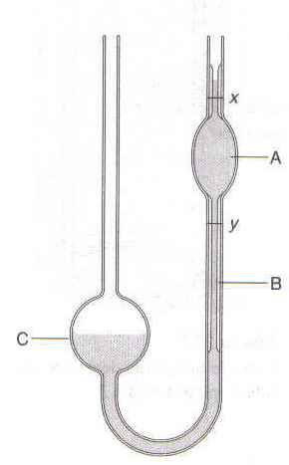
VISCOSIDAD
Viscosímetro de Ostwald
El tiempo que tarda un líquido en pasar entre las marcas x y y se mide y compara con el que emplea un líquido de referencia.
A es un bulbo
B es tubo capilar
C es el bulbo receptor

Slide 20
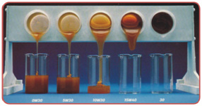
VISCOSIDAD
Forma más cómoda para determinar la viscosidad de un líquido es por comparación con un líquido de referencia de viscosidad conocida con exactitud
http://noria.mx/lublearn/entendiendo-los-grados-de-viscosidad-sae-para-lubricantes-de-motor/

Slide 21
VISCOSIDAD
Viscosidad de algunos líquidos comunes a 293 K
Líquido | Viscosidad, Pª, unidades CGS | Viscosidad N s/m² unidades SI
Acetona | 0.00316 (298 K) | 0.000316
Benceno | 0.00652 | 0.000652
Tetracloruro de carbono | 0.00969 | 0.000969
Etanol | 0.01200 | 0.001200
Éter dietílico | 0.00233 | 0.000233
Glicerina | 14.9 | 1.49
Mercurio | 0.01554 | 0.001554
Agua | 0.0101 | 0.00101
Plasma sanguíneo | 0.015 (310 K) | 0.0015
Sangre entera | 0.04 (310 K) | 0.004
ª 1 Poise (P) = 0.1 N s/m²

Slide 22
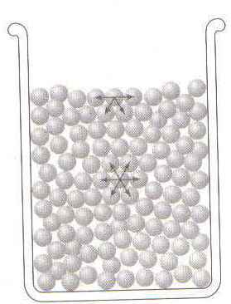
TENSIÓN SUPERFICIAL
Fuerzas intermoleculares que actúan sobre una molécula de la capa superficial y sobre una molécula en el interior de un líquido.

Slide 23
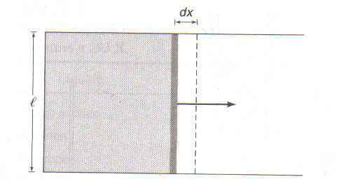

TENSIÓN SUPERFICIAL
Marco de alambre que sostiene una película de líquido. Debe efectuarse trabajo para expandir el área de la película.
Donde la constante de proporcionalidad, γ, es la tensión superficial del líquido.
La tensión superficial es la fuerza que ejerce una superficie de longitud unitaria.
Unidades N/m = J/m² (energía de superficie).
F α 2l
= 2$Ɣ$l

Slide 24

TENSIÓN SUPERFICIAL
El trabajo mecánico que se efectúa para mover el pistón una distancia dx es Fdx, y el cambio de superficie es 2ldx.
El cociente del trabajo efectuado por área es
La tensión superficial también se puede definir como energía superficial por unidad de área.
La energía de superficie tiene origen mecánico, no térmico.
$\frac{Fdx}{2ldx}= \frac{2Ɣldx}{2ldx}$ = Ɣ

Slide 25
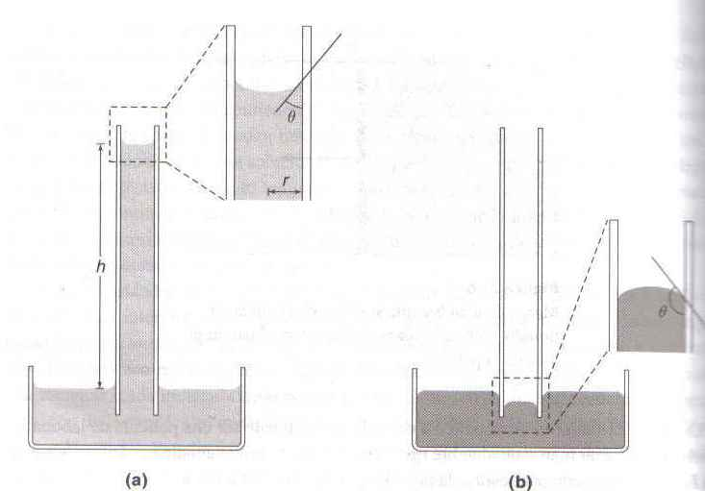
TENSIÓN SUPERFICIAL
(a) Fenómeno del ascenso capilar en líquidos en los que la adhesión es mayor que la cohesión.
(b) Cuando la cohesión es mayor que la adhesión, el líquido del interior del tubo capilar desciende respecto al líquido del exterior.

Slide 26
TENSIÓN SUPERFICIAL
Método del ascenso capilar
Es un medio sencillo para medir la tensión superficial en los líquidos.
Las fuerzas deben equilibrarse
Gravedad sobre el líquido | Tensión superficial del líquido
2r²hpg Donde r radio del tubo capilar r²hρg es la fuerza hacia abajo r²h es el volumen ρ es la densidad del líquido g es la aceleración de la gravedad | La fuerza actúa alrededor de la periferia del borde cilíndrico, entre el líquido y la pared de vidrio, y es 2rγ cos θ Donde 2r es la circunferencia del borde. θ es el ángulo de contacto entre el líquido y el tubo capilar en el menisco cos θ define el componente vertical (hacia arriba de la fuerza)

Slide 27


TENSIÓN SUPERFICIAL
Cuando se igualan las fuerzas hacia arriba y hacia abajo se obtiene
$πr2hpg=2πr$Ɣcosθ
Ɣ $= \frac{rhpg}{2cosθ}$

Slide 28
Tensión superficial (γ) de algunos líquidos comunes a 293 K
Líquido | γ (N/m)
Ácido acético | 0.0276
Acetona | 0.0237
Benceno | 0.0289
Tetracloruro decarbono | 0.0266
Cloroformo | 0.0271
Etanol | 0.0223
Éter dietílico | 0.0170
N-Hexano | 0.0184
Mercurio | 0.476 (298 K)
Agua | 0.07275

Slide 29
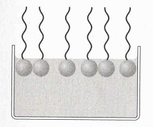
TENSIÓN SUPERFICIAL
Tensoactivos más eficaces se encuentran los jabones (sales de ácido graso de cadena larga) y las proteínas desnaturalizadas
Esquema de moléculas
de un ácido graso en agua
(Esferas: grupos polares
líneas en zigzag la cadena no
polar de los hidrocarburos)

Slide 30
DIFUSIÓN
Es el proceso por el cual los gradientes de concentración en una solución disminuyen en forma espontánea hasta que se establece una distribución uniforme y homogénea.
Leyes de Fick de la difusión

Slide 31
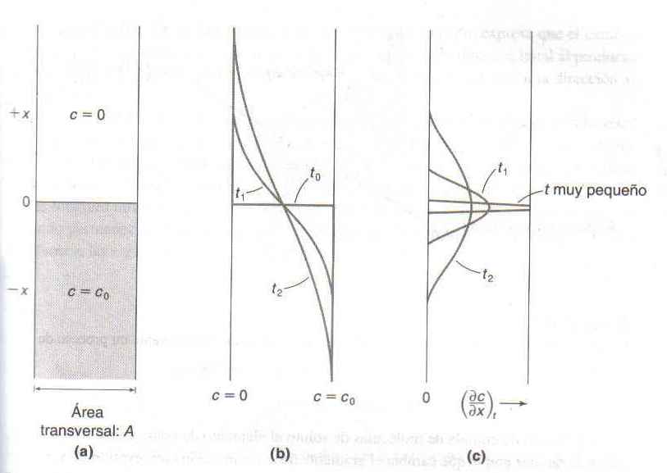
DIFUSIÓN
Difusión de un soluto en una celda de sección transversal uniforme hacia el solvente puro.
Gráficas de la concentración del soluto, c, en función de x, para distintos tiempos t. Cuando t=0 (la curva t₀), la frontera entre la solución y el solvente puro es infinitamente delgada.
Gráficas del gradiente de concentración , en función de x, para distintos tiempos t, después de que se inició la difusión. Cuando t=0, el gradiente es una línea perpendicular al eje x, de altura infinita y sin anchura, centrada en x=0

Slide 32

PRIMERA LEY DE FICK DE LA DIFUSIÓN EN UNA DIMENSIÓN
$$J=−D{\left(\frac{∂c}{∂x}\right)}_{t}$$
Donde
es el gradiente de concentración de la sustancia que se difunde, cuando el
tiempo de difusión es t.
D es el coeficiente de difusión de la sustancia que se difunde en el medio que se
estudia (m²/s o cm²/s).
(-) El signo indica que la difusión s efectúa desde la concentración mayor hacia la
concentración menor.

Slide 33
Coeficientes de difusión (D) de algunas moléculas en agua, a 298 K
Molécula | D/10⁻⁹ m²/s
Etanol | 1.10
Urea | 1.18
Glucosa | 0.57
Sacarosa | 0.46
Mioglobina | 0.113
Hemoglobina | 0.069
ADN (timo de becerro) | 0.0013

Slide 34
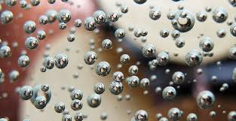
COLOIDES
Es una dispersión de partículas de una sustancia (fase dispersa) entre un medio dispersor, formado por otras sustancias,
Las partículas coloidales son mucho más grandes que las moléculas de los solutos comunes (1x10³ y 1x10⁶ pm).

Slide 35
COLOIDES
MEDIO DISPERSOR | FASE DISPERSA | NOMBRE | EJEMPLO
Gas | Líquido | Aerosol | Bruma, niebla
Gas | Sólido | Aerosol | Humo
Líquido | Gas | Espuma | Crema batida
Líquido | Líquido | Emulsión | Mayonesa
Líquido | Sólido | Sol | Leche de magnesia
Sólido | Gas | Espuma | Espumas plásticas
Sólido | Líquido | Gel | Gelatina, mantequilla
Sólido | Sólido | Sol sólido | Algunas aleaciones (acero), piedras preciosas (vidrio con metales dispersos)

Slide 36
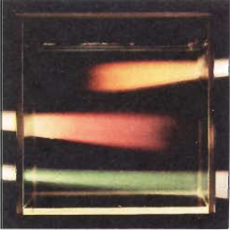
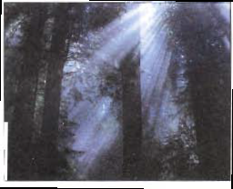
COLOIDES
Efecto Tyndall
Tres rayos de luz blanca pasan a través de un coloide de partículas de azufre en agua cambian de anaranjado, rosa y verde azulado
Dispersión de la luz solar por las partículas de polvo del aire

Slide 37
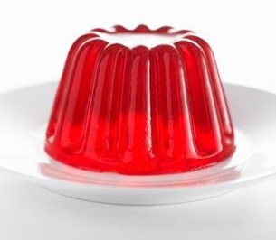
COLOIDES
Coloides hidrofílicos son atraídos por el agua
Coloides hidrofóbicos son repelidos por el agua

Slide 38
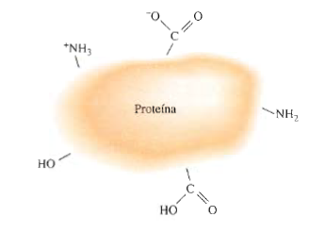
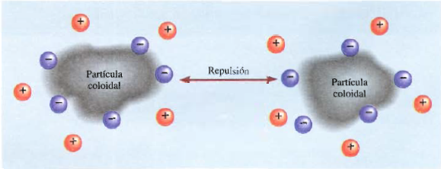
COLOIDES
Los grupos hidrofílicos de la
Superficie de una molécula grande
como una proteína, estabilizan
dicha molécula en agua.
Diagrama que muestra
la estabilización de los
coloides hidrofóbicos

Slide 39
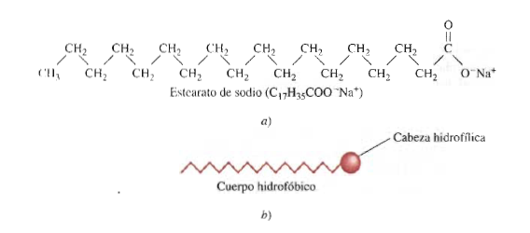
COLOIDES
Molécula de estearato de sodio.
Representación simplificada

Slide 40
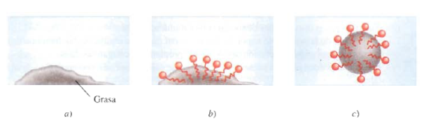
COLOIDES
Acción limpiadora del jabón.
a) La grasa no es soluble en agua.
b) Cuando se agrega el jabón al agua, el cuerpo no polar de las moléculas del jabón se disuelve en la grasa .
c)Finalmente la grasa se elimina en forma de una emulsión

Slide 41
IMPORTANCIA DE LOS COLOIDES
Todos los tejidos vivos son coloidales.
El suelo en parte está constituido de una materia coloidal.
Muchos de los alimentos que se ingieren son coloides: el queso, la mantequilla, las sopas claras, las jaleas, la mayonesa, la nata batida, la leche.
En la industria, los cauchos, los plásticos, las pinturas, las lacas y los barnices son coloides.

Slide 42
Bibliografía
Castellan G. (1998) Fisicoquímica. Pearson. México.
Chang, R. (2008) Fisicoquímica. McGraw Hill. México.
Chang, R. (2010) Química. McGraw Hill. México.
Maron, S. & Prutton, C. (2004) Fundamentos de Fisicoquímica. Limusa. México.

